Slide 1
SPE - Test
benyamin

Slide 2
Soal
input :
customer_id, transaction_id, transaction_amount, transaction_datetime
response
+ discount_bool,
kalau true : + discount_rate(%), discount_amount(rp), payment_amount, discount_probability(%)
probability :
tier 1 => minimum 0,- max 100rb, disc prob. 50%, disc rate 25%
tier 2 => minimum 101rb,- max 500rb, disc prob. 30%, disc rate 50%
bagaimana membuat prob fair
1. bisa membuat api, sesuai spek diatas.
2. bikin sebuah portal yang memiliki 2 menu .
1. crud tearing
2. loging api
3. pasang security api

Slide 3
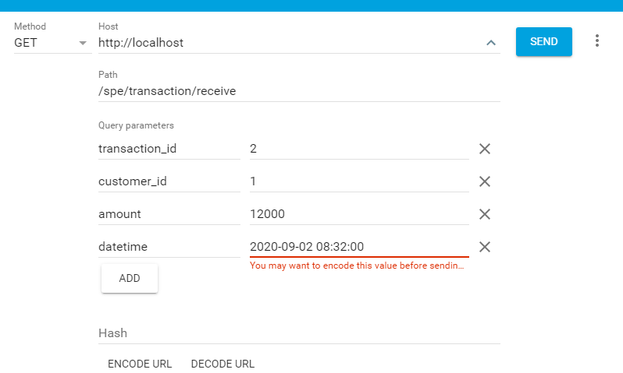

Slide 4
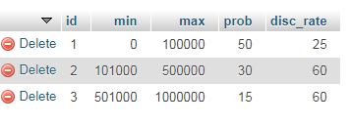
Berikut data tier yang di catat

Slide 5
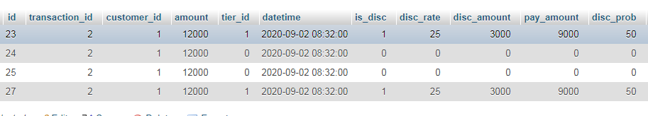
Contoh tier 1 dengan prob 50%
Dikarnakan amount 12.000 berada di range tier 1 , maka yang di bandingkan dari prob tier 1 , jika data transaksi yang ada memiliki persentase penggunaan tier 1 kurang dari 50% maka akan mendapatkan disc di transaksi berikutnya

Slide 6
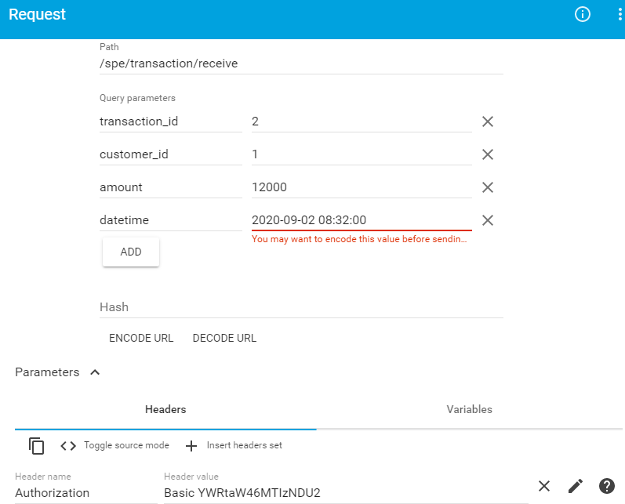
security
Security menggunakan basic auth header

Slide 7
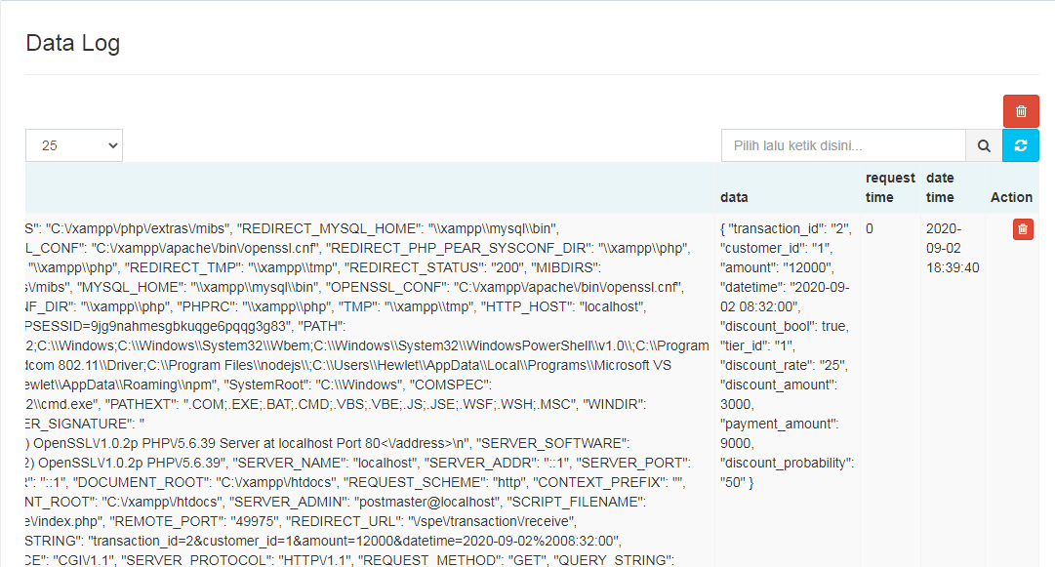
Log data
Data request dan data $_SERVER , remote_ad

